Slide 1


Data Sentiment Analysis
Kelompok 3
Bagus Ramadhani
Rafi Arribaath Alfaresy
Delifaysa Dyah Prameshti

Slide 2
Latar Belakang
Dalam era digital saat ini, media sosial telah menjadi platform utama bagi masyarakat untuk berbagi pendapat, menyampaikan informasi, dan berinteraksi dengan sesama pengguna. Salah satu platform media sosial yang paling populer adalah Twitter. Platfrom Twitter digunakan untuk menjadi salah satu media sosial yang digunakan untuk menyempaikan opini. Dengan banyak nya opini tersebut perlu dilakukan analisis sentiment guna memahami suatu topik tersebut memiliki opini positif, negatif atau netral.
Analisis Sentiment adalah teknik yang digunakan untuk mengklasifikasikan teks menjadi beberapa kategori yang mana teknik ini digunakan untuk mengetahui kecendrungan suatu opini atau pendapat masyarakat. Kami melakukan eksperimen dengan 11000 data dari twitter yang mana eksperiment ini guna untuk mengetahui sentiment dari opini masyarakat dan untuk menerapkan teknik model algoritma yang sesuai agar dapat memprediksi sentiment dari opini masyarakat tersebut.

Slide 3


Rumusan Masalah
Mengetahui Opini pada suatu topik apakah lebih cendrung positif, negatif atau netral
Melakukan analisis sentiment dengan model Neural Network dan LSTM sehingga dapat menentukan algoritma yang terbaik
Seperti apa bentuk dari hasil analisis sentiment pada model LSTM dengan menggunakan Tensorflow?
Membuat suatu model agar dapat bisa dikonsumsi oleh masyarakat umum menggunakan API

Slide 4


Tujuan Penelitian
Tujuan diadakannya penelitian ini untuk memprediksi hasil sentiment yang dominan di gunakan pada pengguna twitter. Dan dapat menentukan model yang terbaik.
Tujuan lainnya untuk memperoleh API yang menghasilkan output dari kategori sentiment, seperti; positif, netral dan negatif.

Slide 5
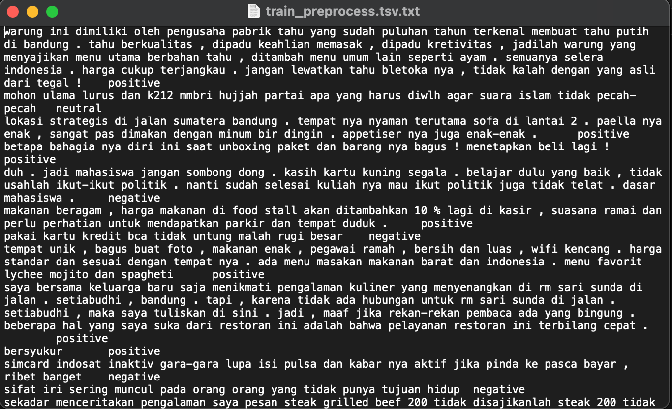
Sumber Data
Data yang di gunakan adalah data Binar Platinum Challenge ‘Indonesian Abusive and Hate Speech Twitter Text’.
Data tersebut memuat komentar dan opini berupa tweet yang mengandung abusive dan hate speech yang tersebar di internet. Total data yang digunakan sebanyan 11.000 data

Slide 6


Metodologi
Metode analisis yang dipilih untuk melaksanakan penelitian ini adalah analisis deskriptif. Peneliti memutuskan untuk menggunakan analisis deskriptif karena bertujuan untuk menghasilkan hasil sentimen dari data tweet yang telah melalui proses pengolahan menjadi kategori 'positif', 'netral', dan 'negatif'. Analisis deskriptif dipilih karena fokusnya terutama pada pemahaman mendalam tentang kondisi data yang ada serta pengidentifikasian pola-pola yang mungkin terdapat di dalamnya. Dengan demikian, metode ini diharapkan mampu memberikan wawasan yang lebih mendalam dan terperinci terkait dengan sentimen yang terungkap dalam data tweet yang dianalisis.

Slide 7
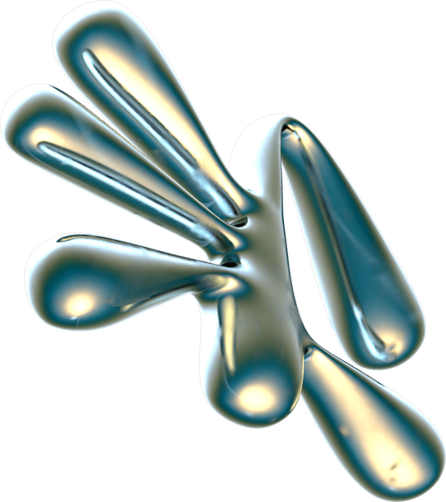
Langkah Permodelan
Neural Network
Data Understanding
Data Preparation
Data Cleansing
Feature Extraction
Deployment
Testing
Evaluasi Model
Klasifikasi Model MPLClasifier

Slide 8
Langkah Permodelan
LSTM
Data Understanding
Data Preparation
Tokenizer
Training, Modeling dan Evaluasi
Deployment
Testing
Visualization
Cross Validation

Slide 9
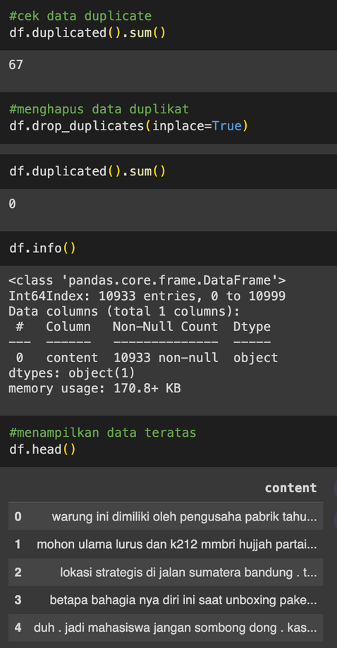
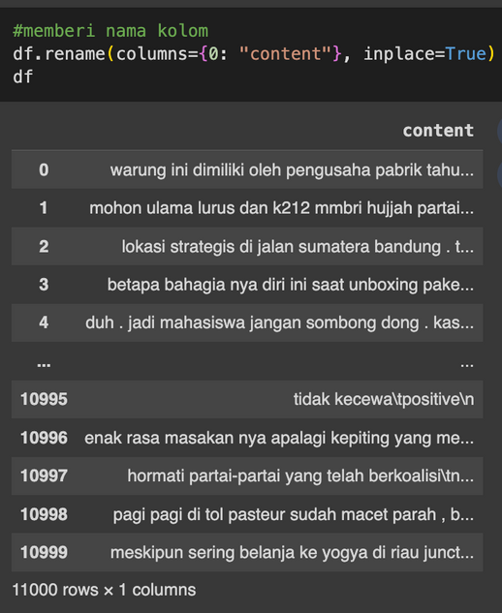
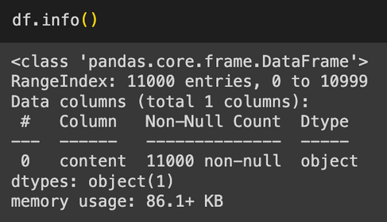
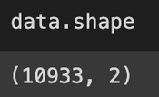
Data Understanding
Memeriksa apakah terdapat duplikasi data, dan menghapus duplikasi data
Data memiliki 10933 baris dan juga 2 kolom

Slide 10
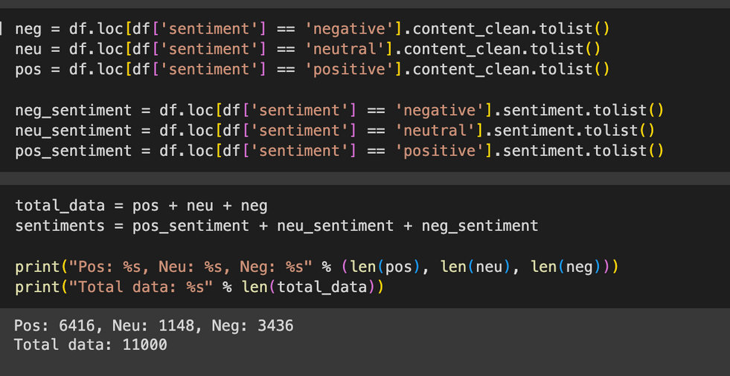
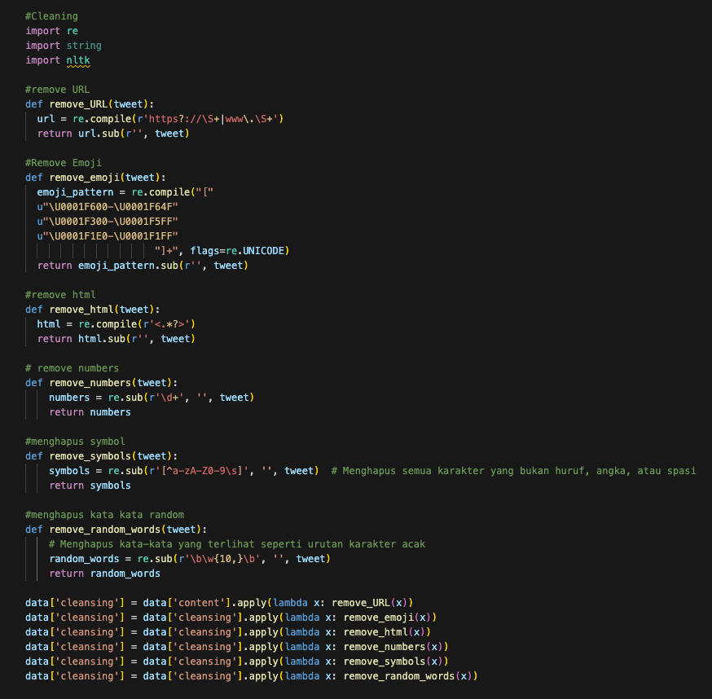
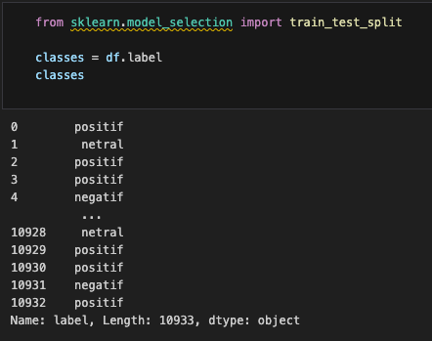
Cleansing dan Feature Extraction
Neural Network & LSTM

Slide 11

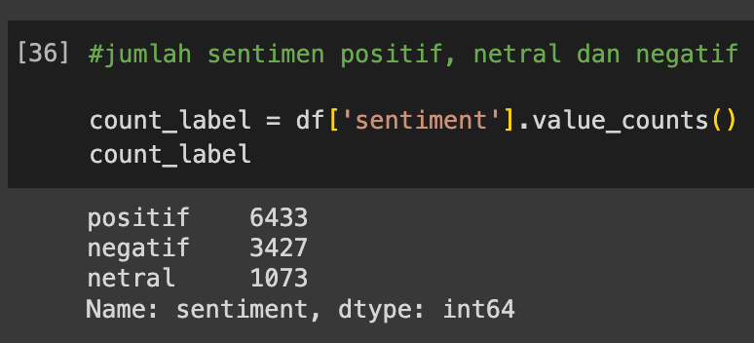
Jumlah Data Berdasarkan Sentiment
Neural Network
Berdasarkan hasil di samping dapat dilihat bahwa sentiment yang paling banyak, terdapat di sentiment positif sebesar 6433, diikiuti dengan sentiment negatif dengan jumlah 3427 dan di urutan terakhir adalah sentiment netral dengan angka 1073.

Slide 12
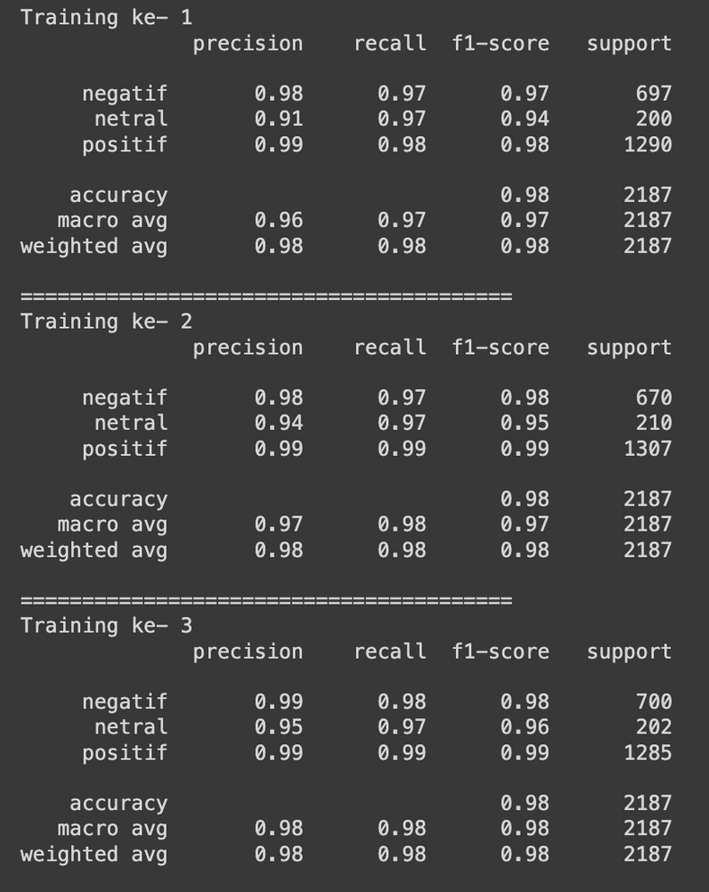
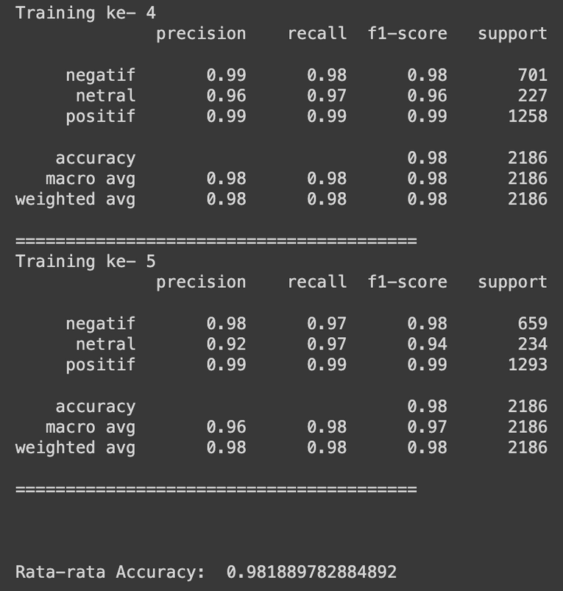
Hasil Training Model
Neural Network

Slide 13
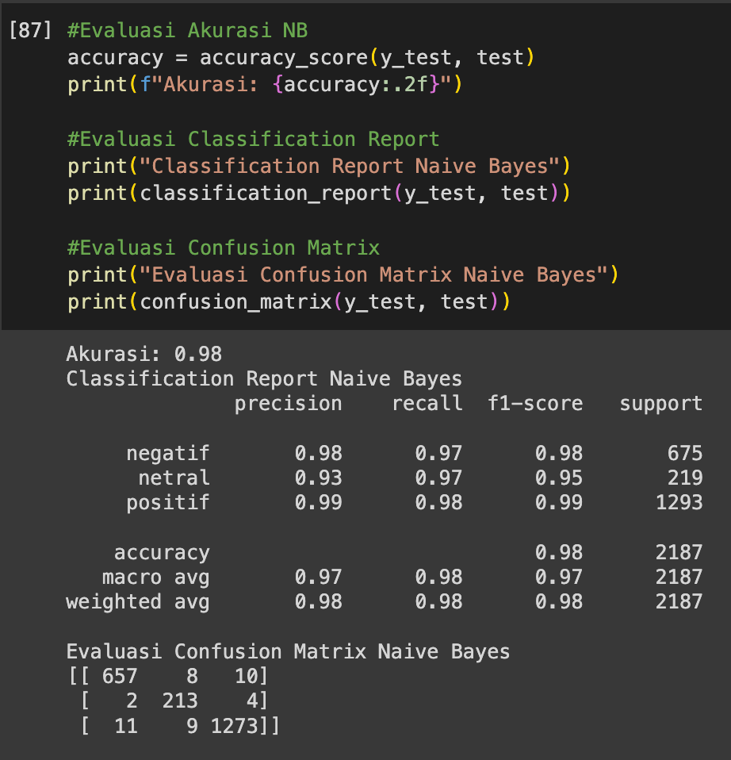
Hasil Classification Report
Neural Network

Slide 14
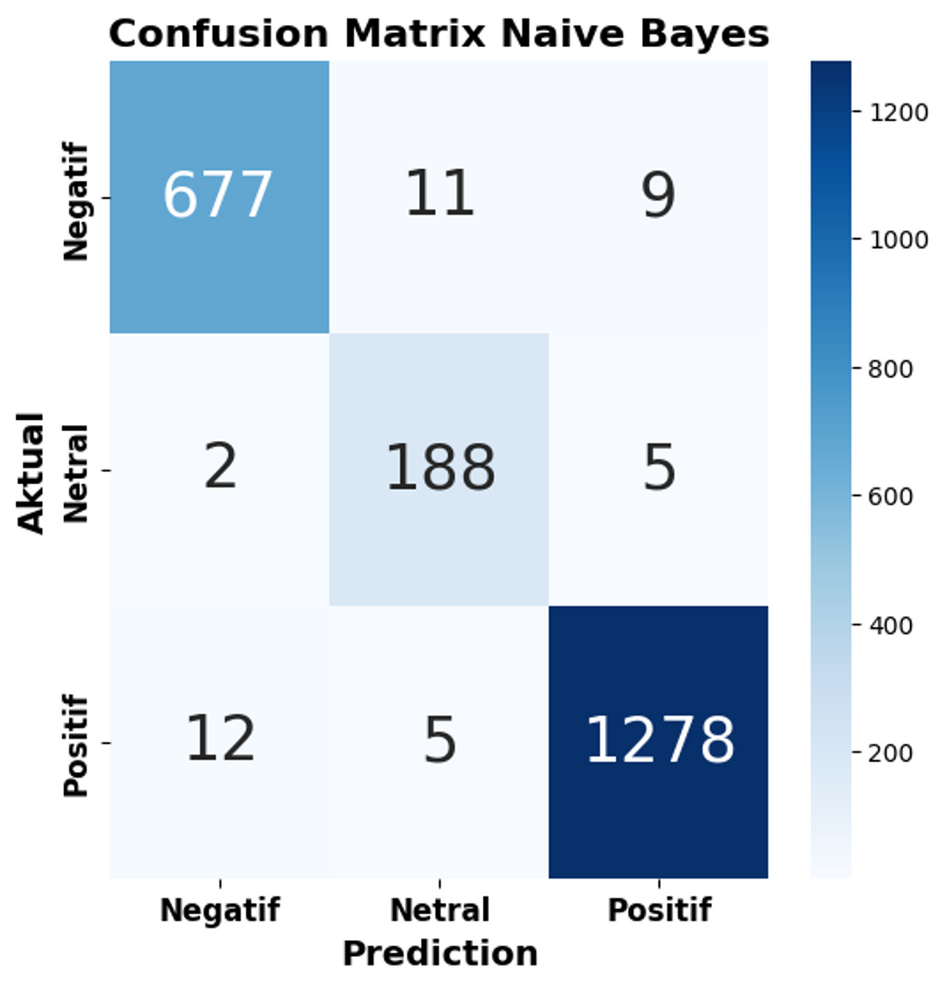

Hasil Confusin Matrix
Neural Network

Slide 15
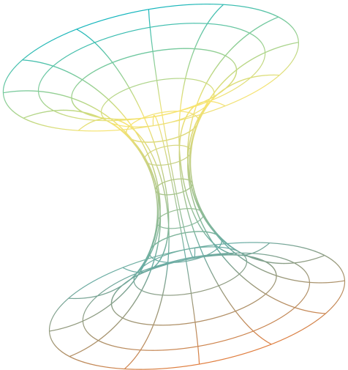

Model LSTM
Long Short Term Memory

Slide 16
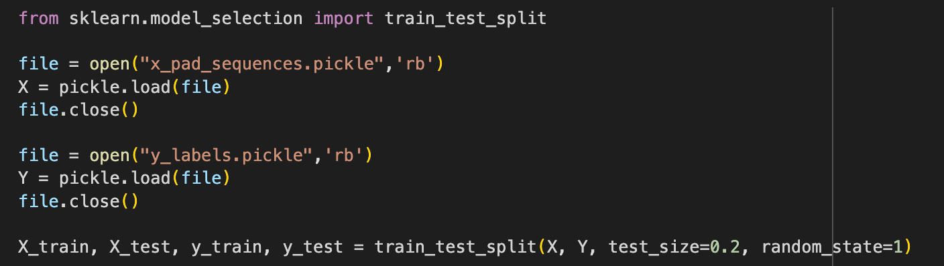
Pembagian Data Training dan Testing
Long Short Term Memory (LSTM)
Data dibagi menjadi 20% Data Testing dan 80% Data Training

Slide 17
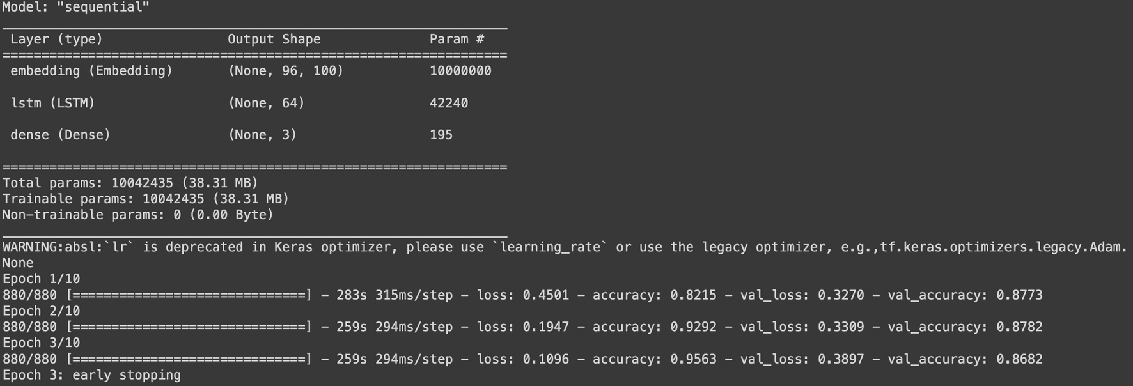
Training and Modelling
Long Short Term Memory (LSTM)
Ketika model diterapkan dengan uji coba 10 epoch ternyata LSTM berhenti lebih awal pada epoch 3

Slide 18
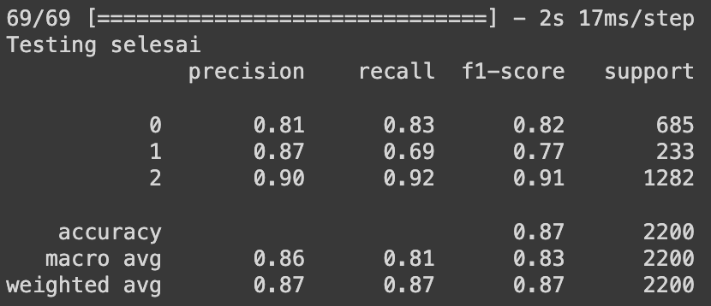
Classification Report
Long Short Term Memory (LSTM)
Akurasi dari model LSTM setelah diterapkan sebesar 87%

Slide 19
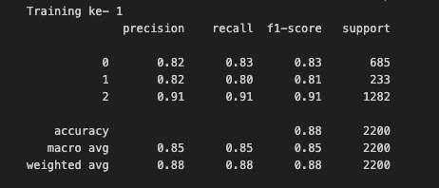
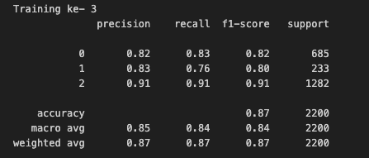
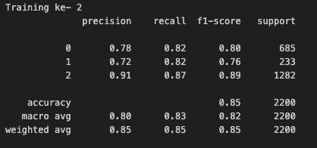
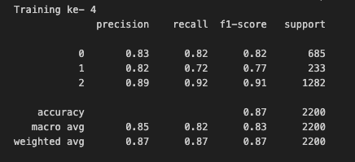
Hasil Training Model
LSTM
Rata-rata akurasi 0.86 ini menunjukan bahwa model yang digunakan berada di angka yang cukup stabil

Slide 20
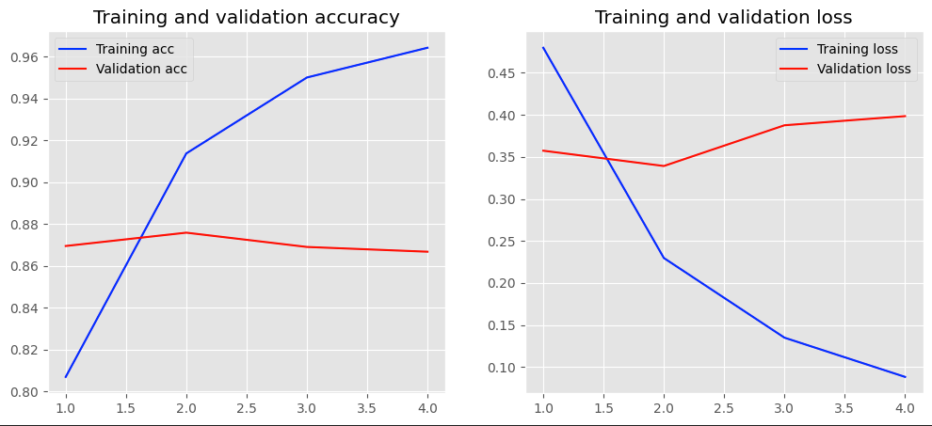
Visualization Model
LSTM

Slide 21
Predict Hasil Sentiment LSTM
Menggunakan Data Tweet

Slide 22
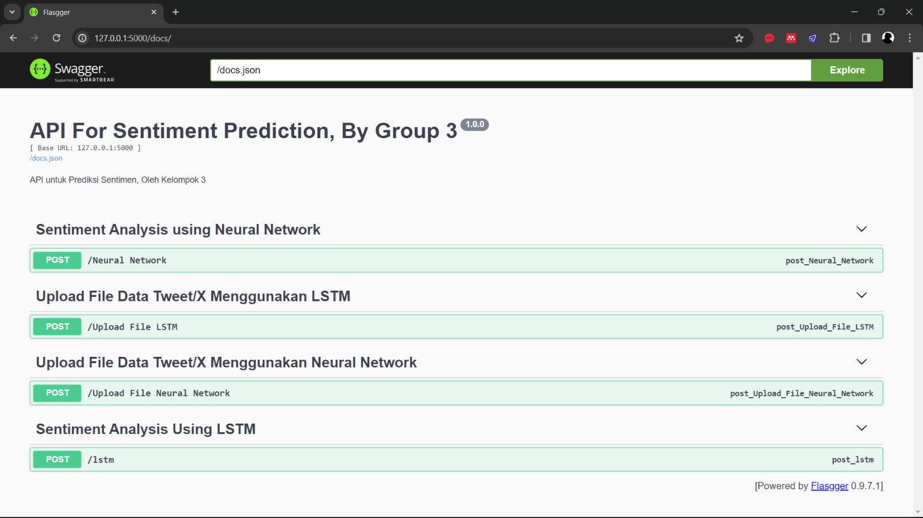

Hasil API

Slide 23
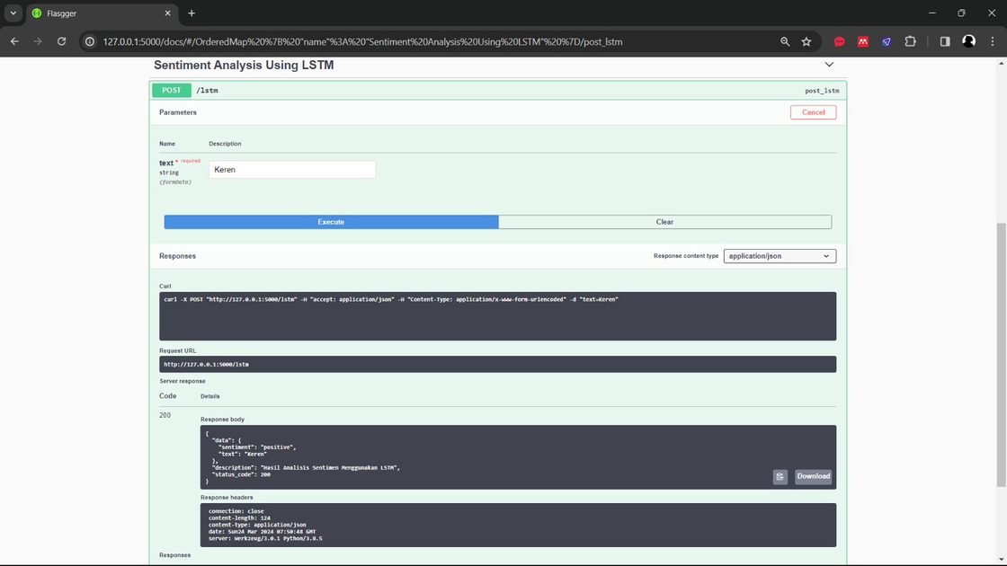
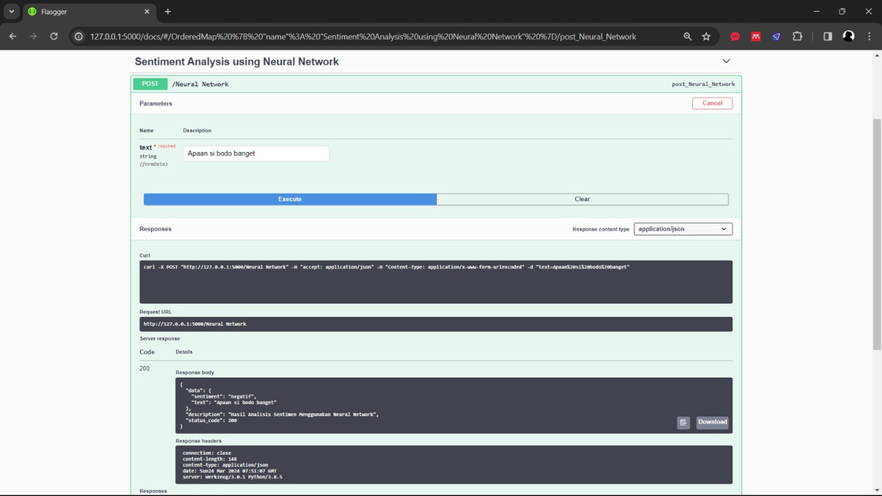
Hasil API
Sentiment analysis using LSTM & Neural Network

Slide 24
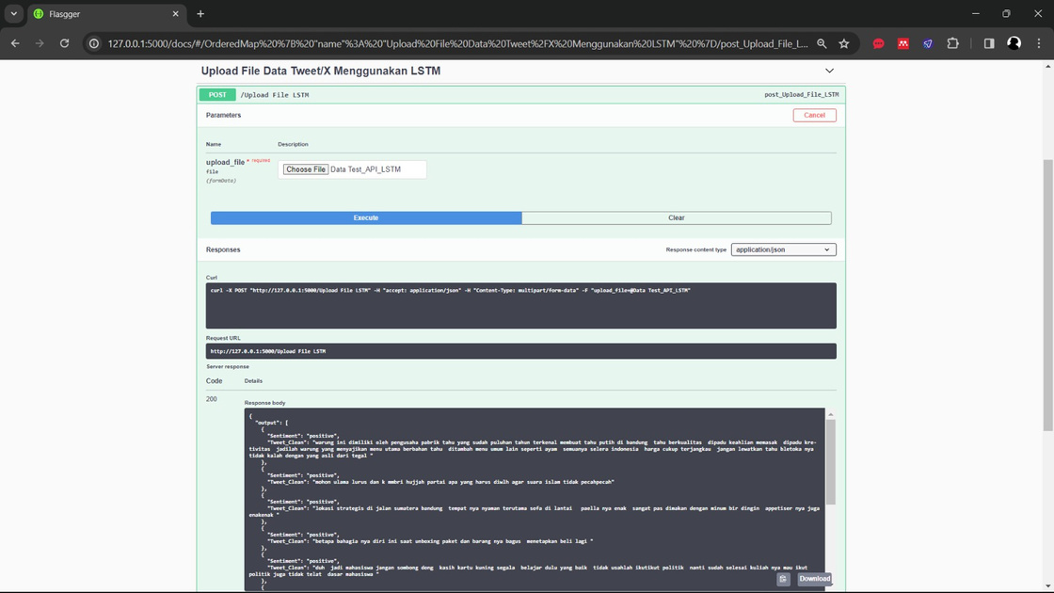
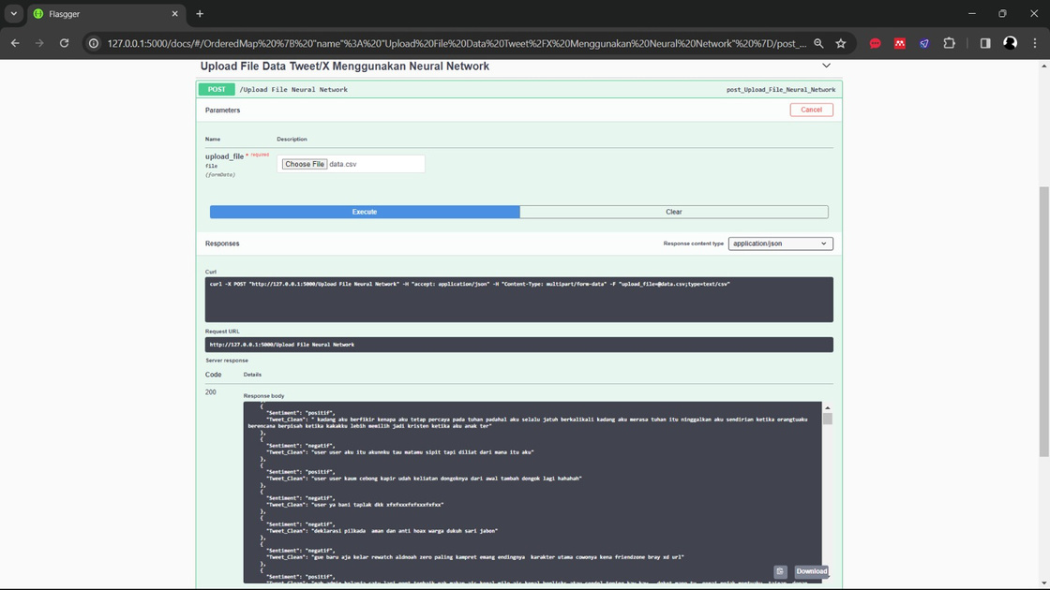
Hasil API
Upload data/files using LSTM & Neural Network

Slide 25
Kesimpulan dan Saran
Hasil akurasi dari setiap model algoritma sudah cukup baik, dimana algoritma Neural Network menghasilkan akurasi sebesar 98% dan Model Algoritma LSTM menghasilkan akurasi sebesar 86%. Akan tetapi meskipun nilai akurasi terbilang cukup tinggi, eksperiment ini belum bisa diterapkan kepada user dikarnakan diperlukan pengecekan lebih lanjut untuk mengoptimalkan model tersebut, model tersebut harus dilakukan penanganan dalam mengatasi overfitting dan underfitting atau data yang tidak optimal sehingga hasil prediksi nya akan jauh lebih baik.

